Slide 1

HITO 3 - TAREA
SANDRA MALDONADO BOLAÑOS

Slide 2
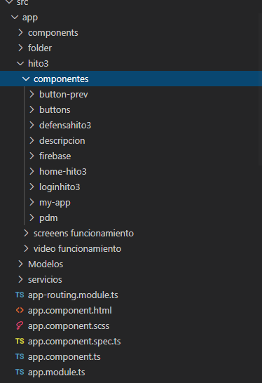
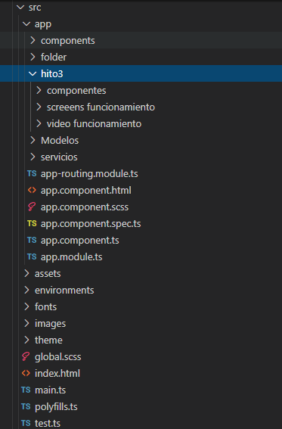
Estructura

Slide 3
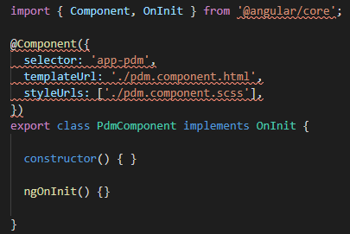
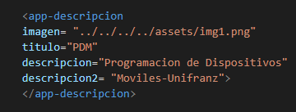
Componente PDM:
HTML:
Ts:
Se le envían los Inputs pedidos por el componente Descripción

Slide 4
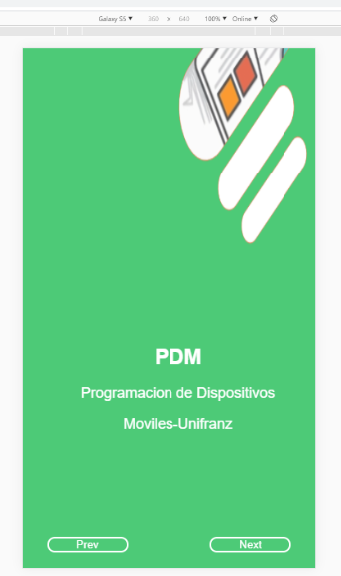
Screen PDM

Slide 5
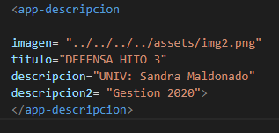
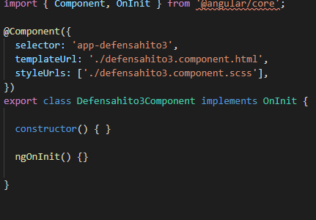
Componente Defensa Hito 3
HTML:
Se le envían los Inputs pedidos por el componente Descripción
Ts:

Slide 6
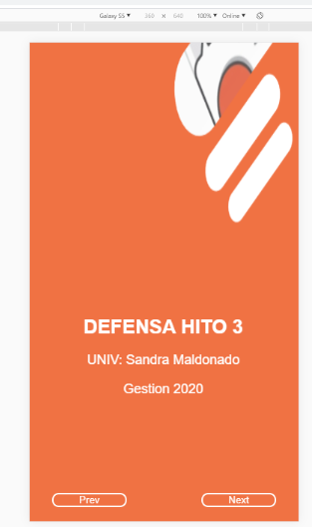
SCREEN DEFENSA HITO 3

Slide 7
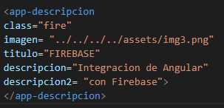
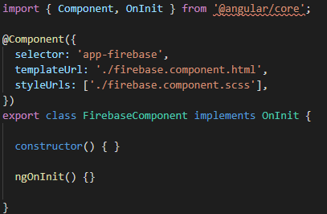
Componente Firebase
HTML:
Ts:
Se le envían los Inputs pedidos por el componente Descripción

Slide 8
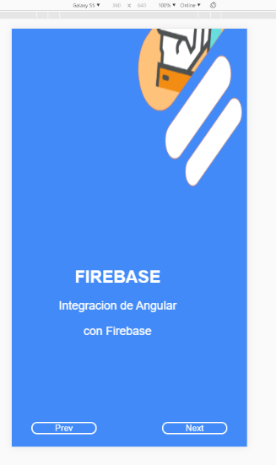
Screen FIREBASE COMPONENT

Slide 9
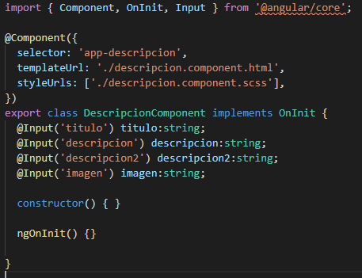
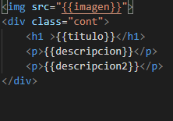
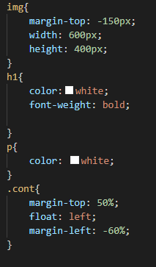
Componente Descripcion
Parámetros @Input que se necesitan para la descripcion
Ts:
Html:
Aquí el componente Descripción recibe los parámetros pedidos mediante @Input
Css:

Slide 10
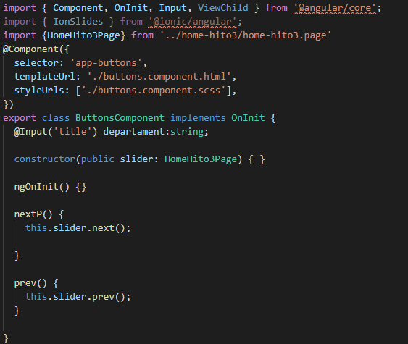
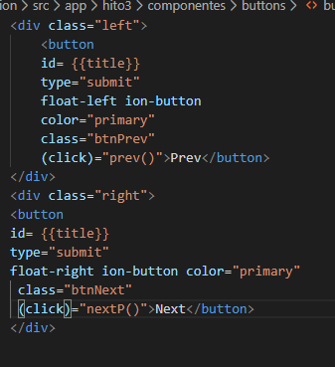
Componente Buttons Next y Prev
Ts:
@Input para los botones
Html:
Botones Next Y Prev
Se instancia el componente HomeHito3Page(OnBoarding) para llamar a sus métodos para pasar los componentes con los botones

Slide 11
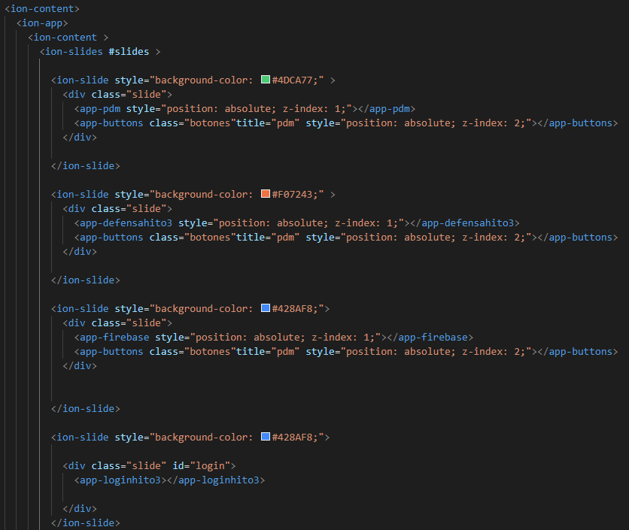
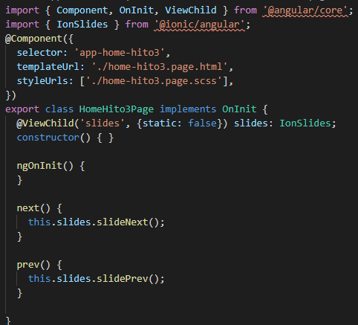
Componente Onboarding
Se utiliza el componente Slider mediante el @ViewChild y sus métodos para pasar de componentes
HTML:
Aqui se llama a los componentes tanto de presentación como de Buttons, enviándoles los parámetros que requieran
TS:

Slide 12
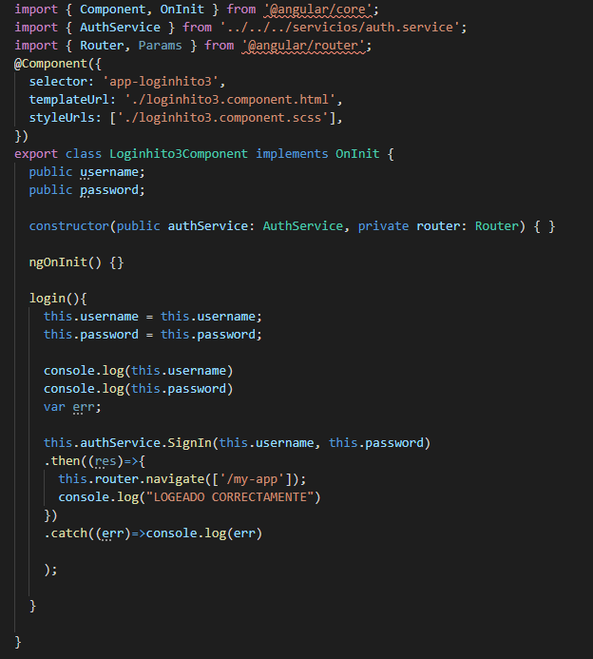
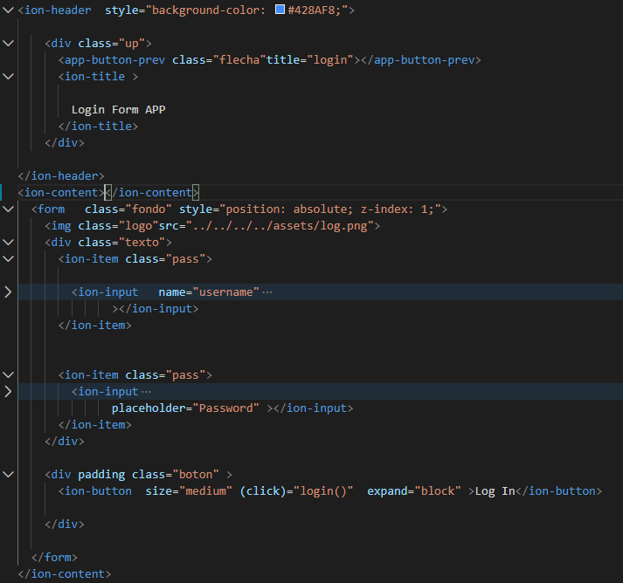
Login
TS:
HTML:
Aqui se utiliza el servicio para el firebase

Slide 13
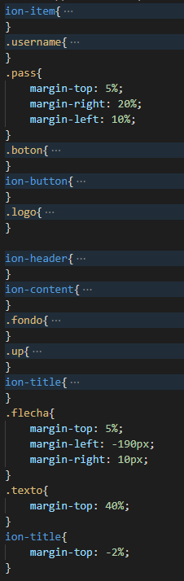
CSS:

Slide 14
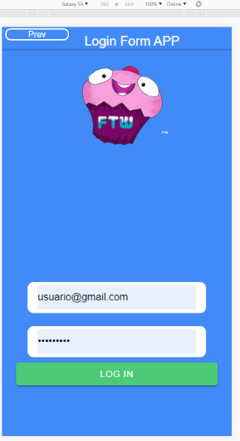
SCREEN LOGIN

Slide 15
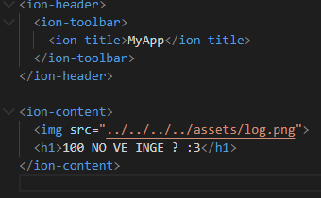
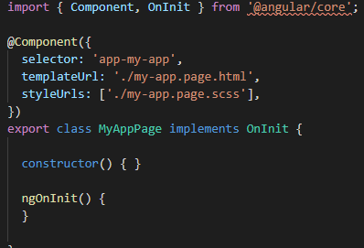
MY-APP COMPONENT
HTML:
TS:
PAGINA QUE SE VE UNA VES INICIADO SESION!

Slide 16
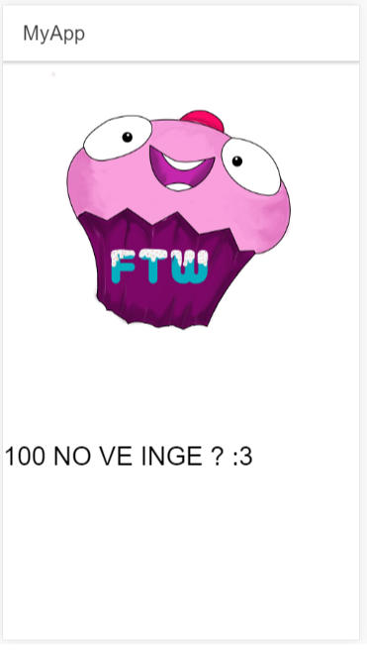
SCREEN MY-APP COMPONENT

Slide 17
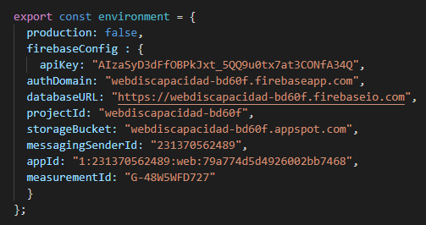
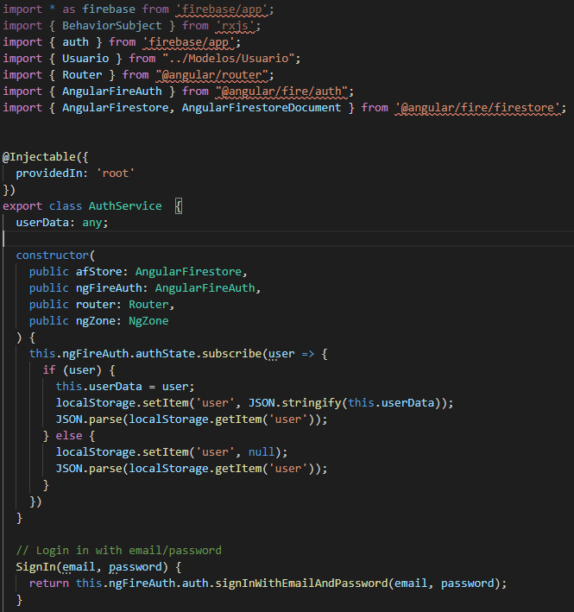
SERVICIO PARA FIREBASE
Enviroments.TS
AUTH.TS
Los permisos de Firebase
Aqui se utiliza el Firebase

Slide 18
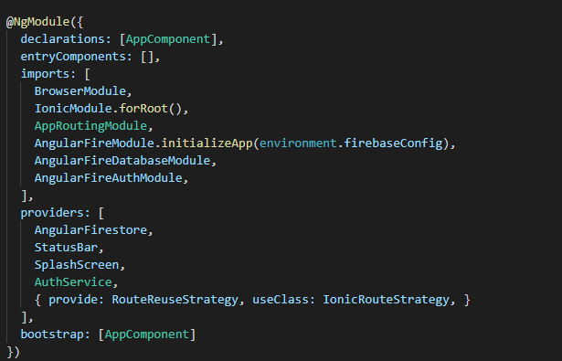
App.module.TS
Se importan las librerías necesarias y se utiliza el enviroments.ts

Slide 19

VIDEO FUNCIONALIDAD

